Slide 1
A-1-1 DAQ訊號讀取
2016.08 Ray
SS3的力訊號量測硬體線路說明
NI USB-6229 概要

Slide 2
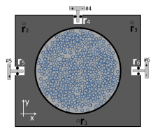
Appendix_Daq_and_Data_Aquacition_Ray20160810c.pptx (Ray2016_MasterThesis_OnlineSupplement)
SS3的力訊號量測硬體線路說明
SS3力訊號量測，包含側邊3個一字型(1-3號sensors)，與下方3個Futek的S-Beam (4-6號sensors)。這總共6個sensors，經過惠達科技FUTEK的放大器，連結到NI DAQ 6229的六個Analog Input Channels，電腦則透過DAQ讀取電壓訊號。
1-3號Sensors為1Kg級的一字型，其有效範圍的最大的電壓訊號是±10 Volt，也就是增加或減少1Volt，對應到的力是0.1Kgw
4-6號Sensors為25Kg級的S-Beam，有效範圍亦是±10 Volt，1Volt對應2.5Kgw
Sensors的線路已經接制一個電箱，Power Supply提供電箱18Volt時可提供所有Sensors所需電壓，此時輸出約為0.304A。
Sensors與其對應放大器上貼有同樣數字的貼紙，Sensor的號碼則標示於纜線上。6個sensors的位置示意圖：
Sensor的號碼請參考:
SS3_Setup_and_demos.pptx_Slide1_jc20121229b-c.png

Slide 3
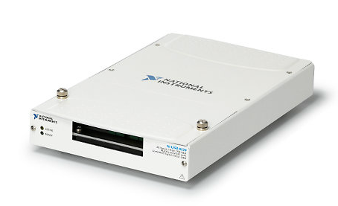
Appendix_Daq_and_Data_Aquacition_Ray20160810c.pptx (Ray2016_MasterThesis_OnlineSupplement)
NI USB-6229 使用概要
SS3使用的DAQ擷取裝置為NI USB-6229，Spec也可以在其網站上找到。
使用NI DAQ時需在電腦安裝對應的驅動程式。所方提供的Labview CD整套完整灌完就沒什麼問題了。
SS3使用到NI USB-6229中7個Analog Input接腳，1號Sensor接在Analog Input 0(AI0)的腳位，2號Sensor接AI1 …… 6號Sensor接AI5 (Sensor的號碼請參考B1-0)；此外Sinusoidal實驗中，讀取資料時為了後續處理方便，會用AI6號接腳讀取Function Generator的Sync Out訊號。
更多NI DAQ的說明可註冊一個NI網站的帳號並參考NI提供的教學，程式化控制DAQ的介紹影片。更多使用詳情可參考NI的網站，上面有詳細的教學。如果想要知道怎麼程式化的控制DAQ讀取，有個還不壊的懶人包。
FUTEK Sensors
NI USB6229
電腦
電子線路
USB

